Slide 1
Cours 3
Prise de connaissance du SI

Slide 2
Opportunités & Risques du SI

Slide 3
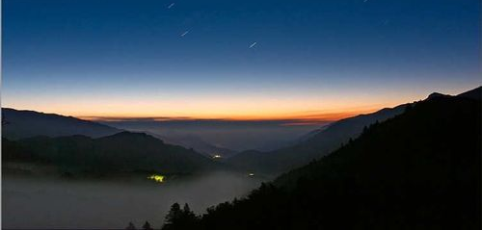
A l'aube de la révolution industrielle informatique

Slide 4
R2I et les usages
Les habitudes des utilisateurs changent.
Utilisation des moyens informatiques pour leurs usages domestiques
Souhait : Avoir des mêmes fonctionnalités dans leur environnement de travail
Mobile computing / Social network & usages collaboratifs / Web User Interaction (RIA) / Multicanal

Slide 5
R2I et les usages
BI 3ème génération
L'analyse des données est un besoin grandissant pour les entités métiers. Cette analyse ne peut plus seulement être faite à posteriori, mais nécessite de plus en plus de l'analyse en temps réel.
Cloud Computing

Slide 6
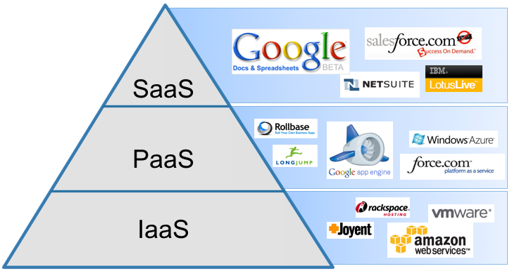
R2I & Cloud Computing
Cloud Computing

Slide 7
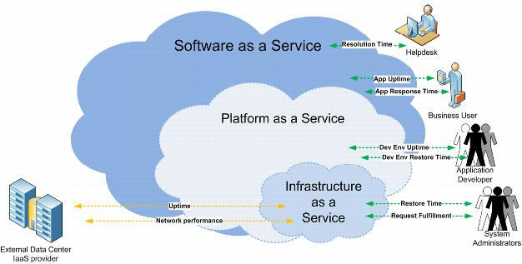
R2I & Cloud Computing

Slide 8
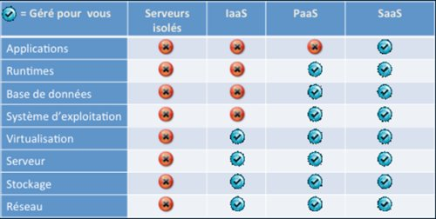
R2I & Cloud Computing

Slide 9
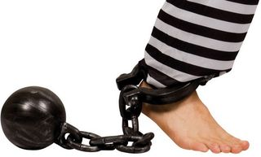
R2I et les usages
SAAS software as a Service
adapter son budget à l’évolution de l’activité
Cauchemar des migrations
la domination du marché par les solutions WinTel (Windows - Intel) est terminée
L'objet devient de plus en plus connecté
Le volume d'information échangé augmente (big data)

Slide 10
R2I et Infrastructure
Postes de travail
des performances en hausse, des coûts en baisse (PC, smartphones, tablettes....)
Démarches AVOP (Apportez Vos Outils Personnels) BYOD en anglais
Réseau
3G, 4G, Wi-Fi sont disponibles
Au bureau, comme... chez soi ?

Slide 11
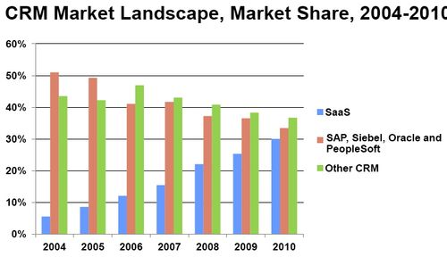

Slide 12
R2I et Infrastructure
Postes de travail
des performances en hausse, des coûts en baisse (PC, smartphones, tablettes....)
Démarches AVOP (Apportez Vos Outils Personnels) BYOD en anglais
Réseau (3G, 4G, Wi-Fi sont disponibles)
Accessibilité au bureau, comme... chez soi !

Slide 13


Green IT et virtualisation
"Green IT" : concept qui désigne un état de l'art informatique qui vise à réduire l'empreinte écologique
Virtualiser : capacité de simuler plusieurs machines sur une seule (consolidation des infrastructures de production)

Slide 14
Le SI : Les risques
Perte ou altération du SI
Risque important pour la pérennité de l'E
Les risques stratégiques (décision)
Les risques juridiques
Les risques liés à la perte du patrimoine numérique
Les risques liés à la perte de contrôle et la maîtrise du SI (perte d'exploitation)
Les risques marketing (image)
Assurance
Notes:
Famille de risques Risques Occurrence Gravité
Risques RH
Manque d'adhésion/rejet des employés à la politique de numérisation 8 5
Sclérose du personnel 4 5
Ralentissement de l'activité de l'entreprise due aux risques sociaux 3 6
Risques éthiques et juridiques
Risque de perte de confidentialité 5 5
Respect de la vie privée 4 4
Évolution du droit 4 4
Imprévisibilité de la justice 3 4
Internationalisation 6 6
Perte de la valeur authentique des documents 5 5
Risques liés au contrôle et à la maitrise du SI
Vol/ altération/modification de données de
l’entreprise par l’utilisation du système réseau par des employés
Vol/altération/modification de données de l’entreprise par l’utilisation du système réseau par des pirates
Vol/altération/modification de données de l’entreprise par l’utilisation du système réseau par des programmes malveillants (virus)
Vol/altération/modification de données de l’entreprise suite à la négligence d'un employé 4 3
Déni de service entraîné par la saturation de réseaux (interne) 3 5
Déni de service entraîné par la saturation de réseaux (externe) 2 6
Ralentissement de l'activité de l'entreprise due aux procédures de contrôle
Risques stratégiques
Conflits internes dus à un défaut de stratégie numérique 7 4
Perte entraînée par la numérisation d'aspects qui n'auraient pas du l'être (numériser pour numériser)
Lock in 6 3
Concurrence entre des supports de vente 3 7
Risques marketing
Réputation 4 5
Augmentation de la concurrence 4 6
Risques liés à la dématérialisation des rapports humains
Diminution de la quantité et qualité de la communication 7 4
Perte de souplesse 8 4
Réaction plus que réflexion 7 3
Infobésité 8 3
Risques liés au patrimoine
Conservation (y compris catastrophes naturelles) 4 7
Valorisation financière 5 6
Produits non garantis 6
Risques périphériques
Risques dus à la perte de contrôle du produit (cf. titrisation) 2 8
Risques pays (guerre, DDoS, EMP) 1 9

Slide 15
Les métiers autour du SI

Slide 16
Nomenclature des métiers
SI ou IT (Information Technologie) / numérique / digital
Nomenclature des métiers
35 métiers autour du SI (Cf nomenclature des métiers CIGREF)
Le CIGREF, réseau de Grandes Entreprises, est une association créée en 1970. Il regroupe plus de 130 grandes entreprises et organismes français dans tous les secteurs d’activité. Le CIGREF a pour mission de "promouvoir la culture numérique comme source d’innovation et de performance".

Slide 17
Nomenclature des métiers
Nomemclature des métiers organisée autour de 7 axes :
Organisation et gestion des évolutions des SI
Consultant - Urbaniste - Responsable du SI "métier" - Gestionnaire d’applications
Management de projets (Directeur de projet - CP)
Cycle de vie des applications (Développeur )
Mise à disposition et MCO des infrastructures
Support et assistance aux utilisateurs
support méthode, qualité et securité (RSSI – expert méthode...)
Management opérationnel

Slide 18
Zoom sur deux fonctions
DSI (Chief Information Officer) ou DOSI
apporter un soutien au processus de travail dans l'organisation
accompagner le changement
évoluer selon le contexte de l'entreprise et de son ecosysteme
s'intégrer dans la définition des processus métiers
RSSI (Responsable de la sécurité des SI)
Evalue les risques, les menaces et les conséquences
Etudie les moyens assurant la sécurité et leur bonne utilisation
Etablit le plan de prévention

Slide 19
Nomenclature des métiers
La maîtrise d'ouvrage (MOA) en anglais Project Owner : les utilisateurs
Direction générale
Responsable du service des utilisateurs
Personnel
Autres services
Clients
Les CP MOA sont experts sur un pan fonctionnel
Responsable de l'expression fonctionnelle des besoins mais n'a pas forcément les compétences techniques

Slide 20
Nomenclature des métiers
La maîtrise d'oeuvre (MOE) en anglais Project Supervisor : les informaticiens, prestataires de services
Responsable du service informatique
Chef de projet
Analyste
Développeur
Personnel de l’exploitation
Sous-traitants de l'application
Expertise technique prévaut sur le fonctionnel
Responsable du bon déroulement du projet (maîtrise du projet)

Slide 21
Entreprise et organisation

Slide 22
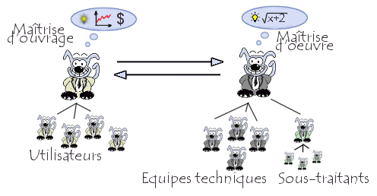
Relation : MOA - MOE
A noter les fonctions d'AMOA (informaticiens avec une maîtrise fonctionnelle)

Slide 23
Les relations MOA/MOE
La complexité de la relation MOA/MOE tient à deux éléments clés : les enjeux métiers et la nature du SI
Dilution des responsabilités sur les projets
Difficultés de partage des priorités
Incompatibilité avec les modes de fonctionnement des projets dits "agiles"
Meilleure réactivité + d’agilité ou d’innovation
Difficulté à généraliser le modèle pour E. internationales
Eviter des fonctionnements en mode "passe-plat"
Limiter le nombre d’acteurs parait pertinent

Slide 24
Les relations MOA/MOE
La relation MOA/MOE montre ses limites dans des secteurs où le SI a une position clé tel que l’assurance ou encore la banque
La fonction MOA est indispensable pour des SI développés en mode "sur mesure" (de façon à garantir la prise en compte des spécificités)
Pour des SI de type web et surtout de type ERP, une forte proximité entre les métiers et la MOE est nécessaire pour optimiser les opérations de paramétrage.

Slide 25
Les relations MOA/MOE
Le couple MOA/MOE doit se définir au niveau de chaque projet
et non dans son ensemble
pour être au plus près des enjeux métiers et tenir compte des natures de SI à faire évoluer

Slide 26
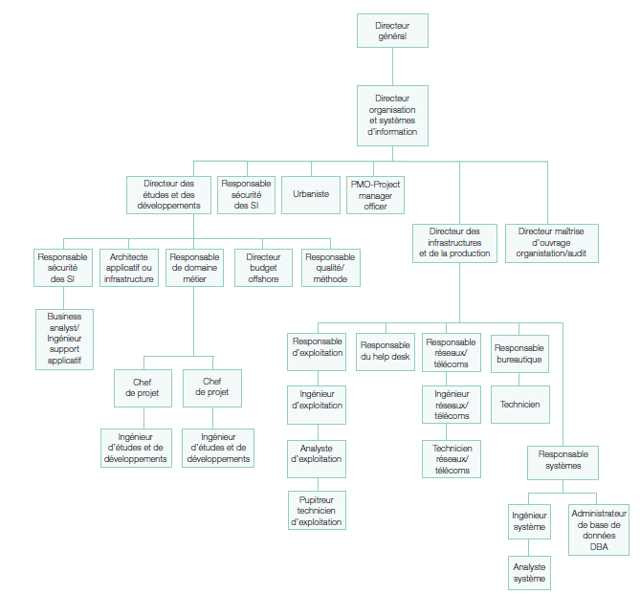
Organigramme type Grand Groupe
Etude fonctions et rémunération SI
Mickaël PAGE 2012

Slide 27
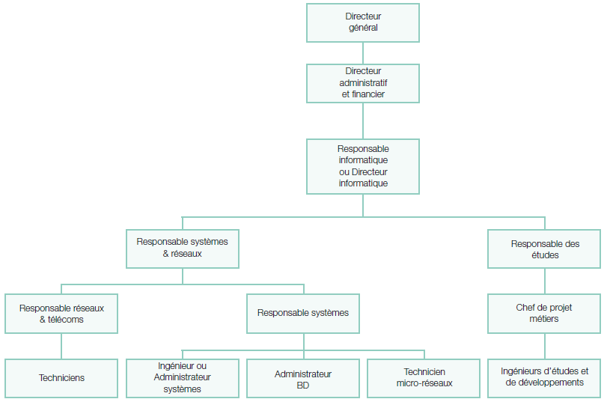
Organigramme type PME / PMI
rganigramme ...

Slide 28
Mais il existe aussi...
Mais il existe aussi... des modèles "holacratiques" -> Zappos... Chronoflex (en france)...
Equipe agile et auto-organisée
Organigramme plus plat

Slide 29
Terminologie du SI

Slide 30
Terminologie des SI
Urbanisation
Discipline calquant une série de concepts issu de l’urbanisation de l’habitat réutilisés en informatique pour formaliser et modéliser les SI
Management des SI
Discipline regroupant l'ensemble des connaissances, des techniques et des outils assurant la gestion de données et leur sécurité, l'organisation et la protection du SI.
Le SI doit être organisé, finalisé, construit, animé et contrôlé, (un moyen d'optimisation de la performance de l'entreprise)
science en perpétuelle évolution en raison des nouveaux métiers émergents dans les SI.

Slide 31
Terminologie des SI
Externalisation (outsourcing)
Permet à l’entreprise de se recentrer sur son activité métier (core business)
Confier une fonction du SI à un partenaire externe ou un prestataire (SSII, …) de manière non ponctuelle (infogérance)
Sauvegardes, réseau, BDD, poste de travail, …
Totale, Forte, Partielle

Slide 32
Terminologie des SI
Internalisation (insourcing)
Permet d’avoir un SI qui corresponde à la culture de l’entreprise
Savoir faire et évolutivité de l’équipe interne
Ré-internalisation (backsourcing)
Rupture ou fin du contrat
Insatisfaction en termes financiers ou de qualité du service

Slide 33
Shadow IT
Shadow IT est un terme utilisé pour désigner des SI réalisés et mis en œuvre au sein d'organisations sans approbation de la DSI.

Slide 34
Shadow IT
Aujourd’hui, en 2014, armé d’une simple carte de crédit, le salarié d’une entreprise peut :
Aller sur AWS, Google ou Microsoft et disposer de ressources de calcul et de stockage importantes pour déployer ses applications.
S’abonner à des centaines de solutions applicatives SaaS.
Ouvrir des comptes sur Box, DropBox ou Gdrive et y stocker des To de données, structurées ou peu structurées.
Tous ces services Cloud disposent de versions d’essai ou de versions légères gratuites, qui permettent de les mettre en œuvre à coût zéro.

Slide 35
Shadow IT
Pour ses partisans, le Shadow IT = importante source d'innovation (tels systèmes servant de prototypes pour de futures solutions officielles).
Pour ses détracteurs, le Shadow IT = un risque pour l'organisation.
Les solutions réalisées au mépris des bonnes pratiques, notamment en matière de tests, de documentation, de sécurité, de fiabilité, etc.

Slide 36
Shadow IT
Pertes, vol de données confidentielles
Mots de passe faciles à casser, porte ouverte sur des accès non autorisés
Image de l’entreprise
Mauvaises décisions liées à des erreurs de modélisation ou de programmation des outils utilisés.
Non-respect des normes et standards de son industrie : santé, gouvernement...
Notes:
Faire l’autruche devant le phénomène Cloud fantôme, publier des normes de sécurité aberrantes, critiquer le comportement des directions métiers... ce sont les meilleures méthodes pour aggraver les risques liés à la croissance inéluctable des usages du Cloud par les métiers.
Il existe, heureusement, d’autres moyens, plus positifs, pour accompagner le Cloud fantôme.

Slide 37
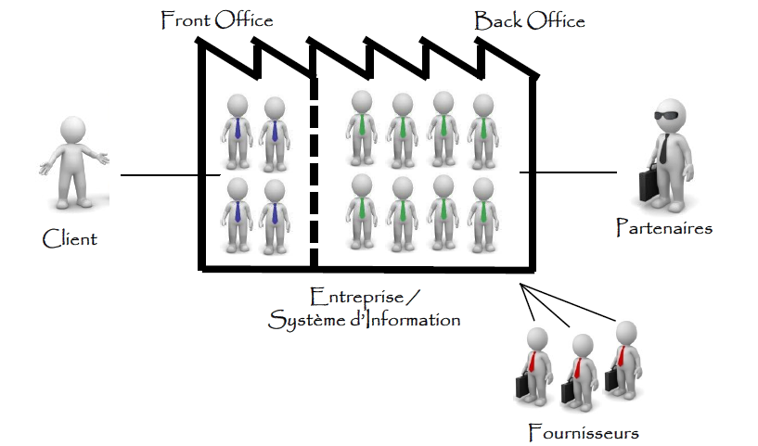
Terminologie des SI

Slide 38
Terminologie des SI
Front office ou « boutique » (Front line)
Relation directe avec le client
Partie frontale de l'entreprise, visible par la clientèle et en contact direct avec elle
Équipes de marketing, SAV, …
Back office ou « arrière-boutique »
Gestion propre de l’entreprise
Tous les processus internes à l'entreprise
Auxquels le client n'a pas accès (Production, logistique, stocks, comptabilité, GRH, …)

Slide 39
Terminologie des SI
Front-end (site web)
Pages accessibles par les visiteurs, les utilisateurs, les clients du site (identifiés ou non)
Back-end (site web)
Pages réservées à l’administration du site
Accès réservé à l’administrateur
Configuration, gestion des pages, …

